Slide 1
Український Живопис початку XX ст

Slide 2
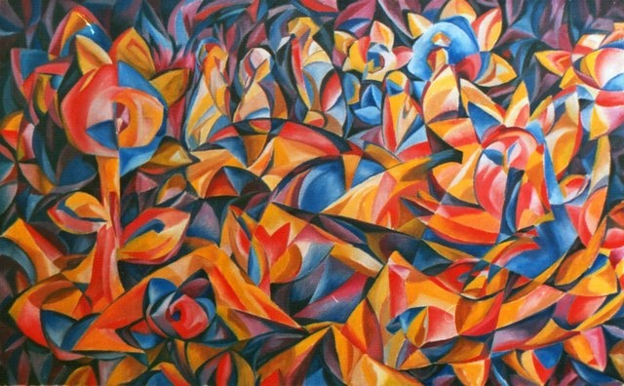
У XIX - на початку XX ст. українська культура досягла свого розквіту. Це був період, позначений зростанням національної самосвідомості. На цій хвилі розгортається творчість цілої плеяди українських митців, які збагатили вітчизняну духовну скарбницю. У руслі авангарду розвивався український живопис початку XX століття. Молоді художники відмовлялися від академічних традицій, намагалися в нових естетичних формах вирішити складні проблеми, що поставали перед суспільством. Український образотворчий авангард єднав нашу культуру з європейською.

Slide 3
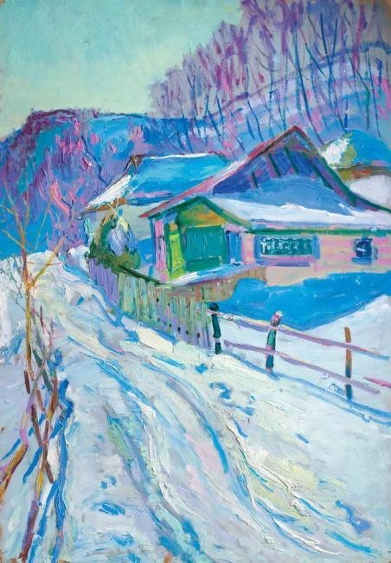
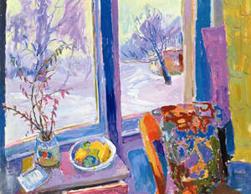
Трохи пізніше, ніж в Західній Європі в Україні на межі столітть з'являються художники-імпресіоністи, які прагнуть передати у творах витончене відтворення особистісних вражень та спостережень. Яскравим представником цієї генерації малярів був Микола Бурачек, відомий картинами Дніпра та Києва.
Український зимовий пейзаж

Slide 4
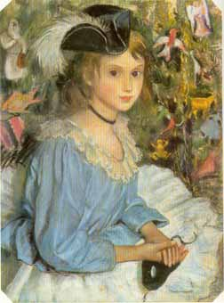
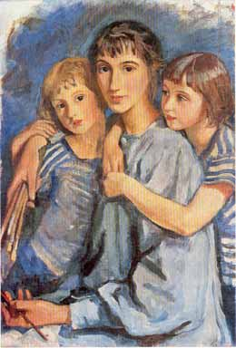
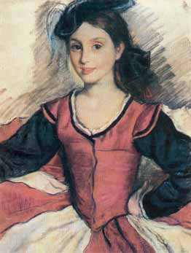
Довгі роки мешкала під Харковом у селищі Нескучне жінка-маляр Зінаїда Серебрякова (1884-1967), багато творів якої присвячено українському селу та темам Сходу. Вона також належить до вітчизняних імпресіоністів. Після еміграції Серебрякова довгі роки мешкала у Франції та Бельгії. Частину робіт закордонного періоду майстрині передано в Київ.
Автопортрет

Slide 5
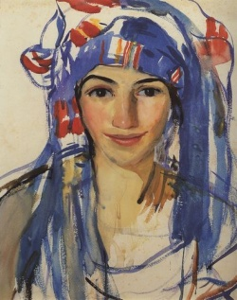
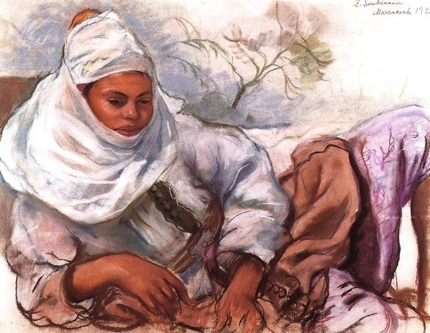
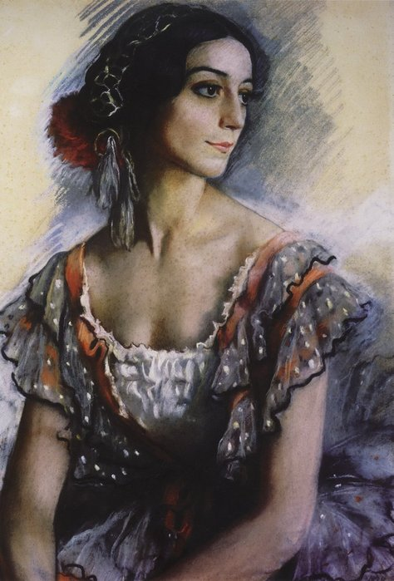
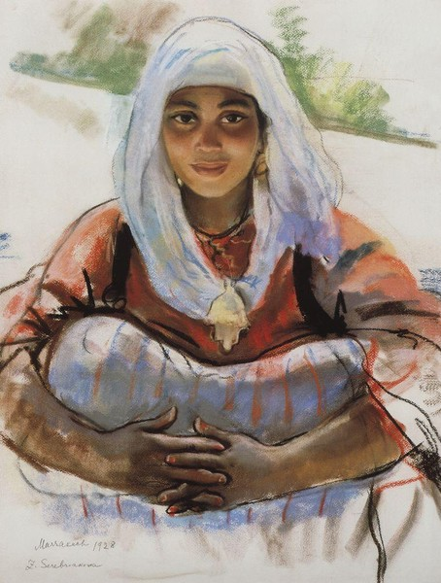

Slide 6
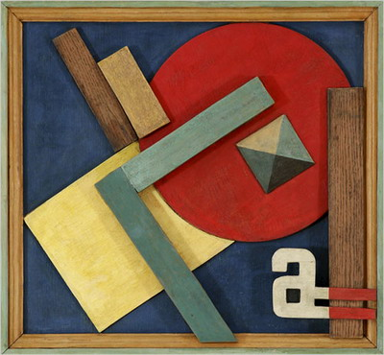
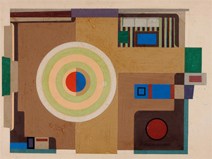
Розвиток живопису в Україні у післяреволюційні роки на початку 20 століття проходив у боротьбі художніх течій і напрямів. Поряд з тими, хто стояв на позиціях традиційного реалізму, творили прихильники футуризму, формалізму (наприклад, розписи Василя Єрмилова Харківського партійного клубу).

Slide 7
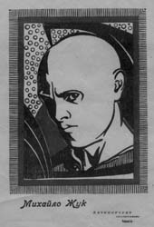
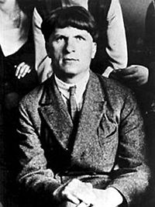
У галузі станкової графіки працювали Михайло Жук, Іван Падалка, Володимир Заузе.
Михайло Жук
Іван Падалка

Slide 8
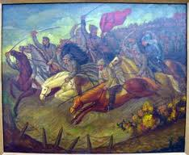
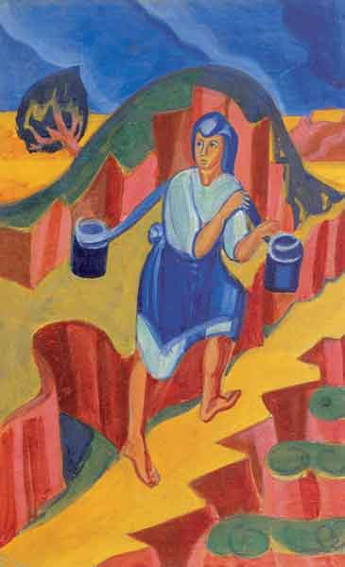
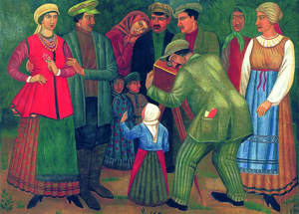
Іван Падалка

Slide 9
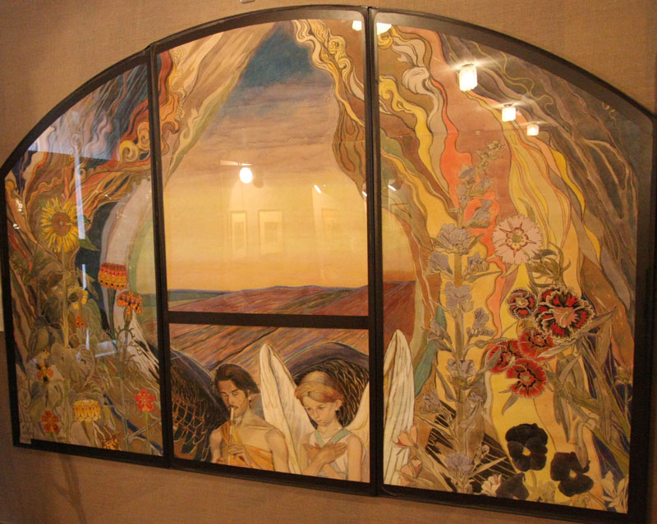
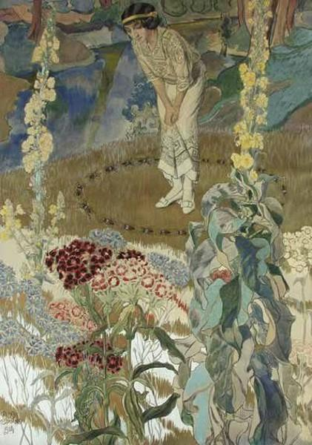
Михайло Жук

Slide 10
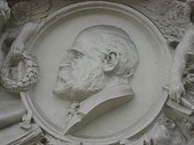
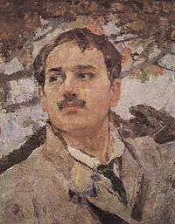
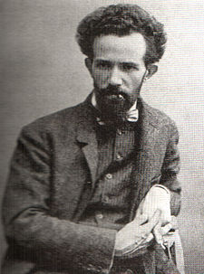
У живописі найвідомішими були полотна Киріака Костанді, Федора Кричевського, Олександра Мурашка.
Киріак Костанді
Федір Кричевський
Олександр Мурашко

Slide 11
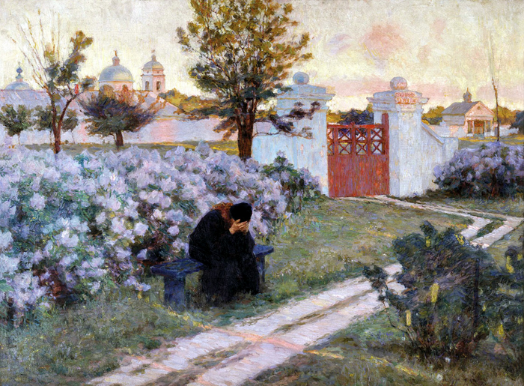
Костанді “Розквітлий бузок”

Slide 12
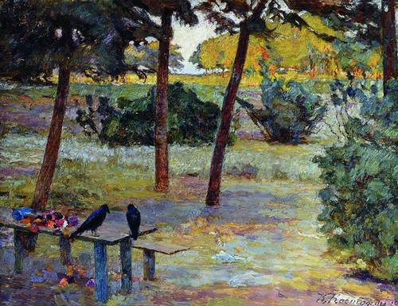
Костанді “Галки”

Slide 13
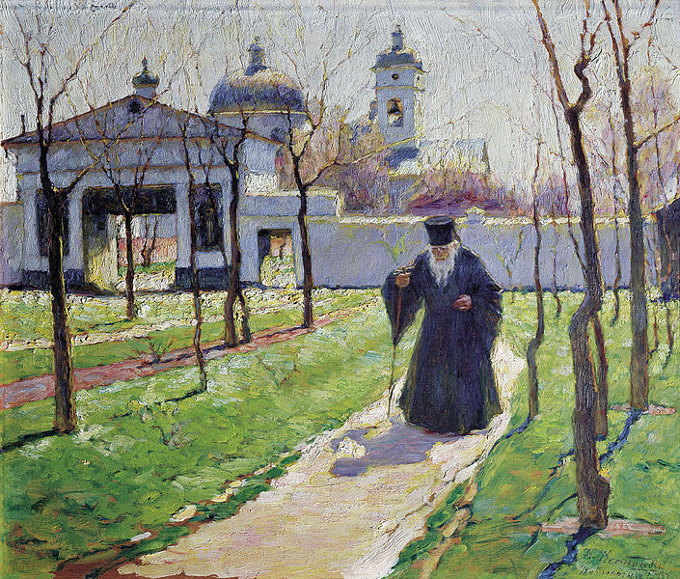
Костанді “Рання весна”

Slide 14
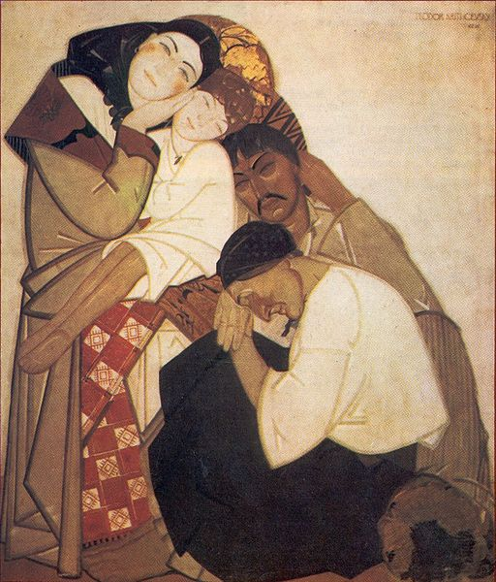
Кричевський Федір Григорович
«Сім'я». 1927 р. Центральна частина триптиха «Життя»

Slide 15
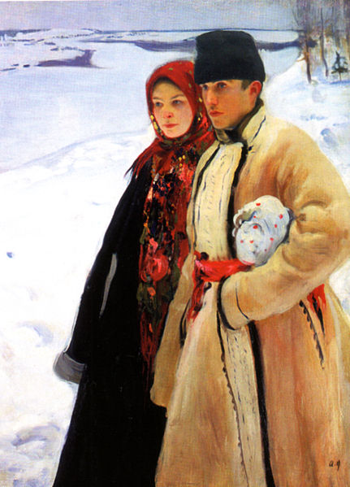
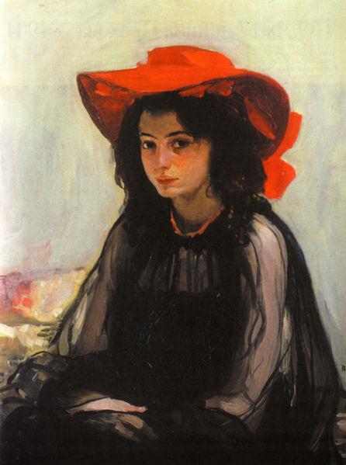
Олександр Мурашко
Зима
Дівчина в червонім капелюшку

Slide 16
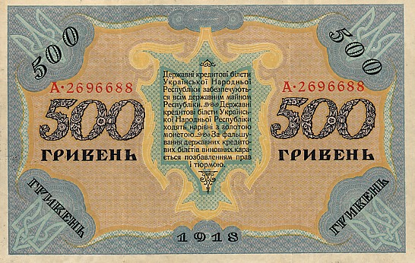
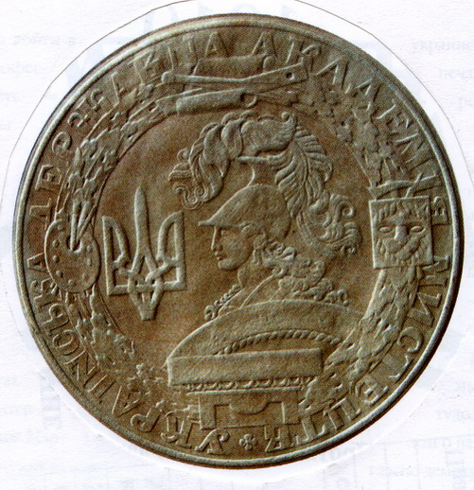
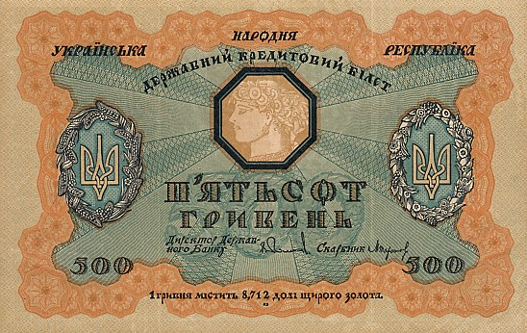
Георгій Нарбут оформив перші українські радянські книги та журнали «Мистецтво», «Зорі», «Сонце труда».

Slide 17
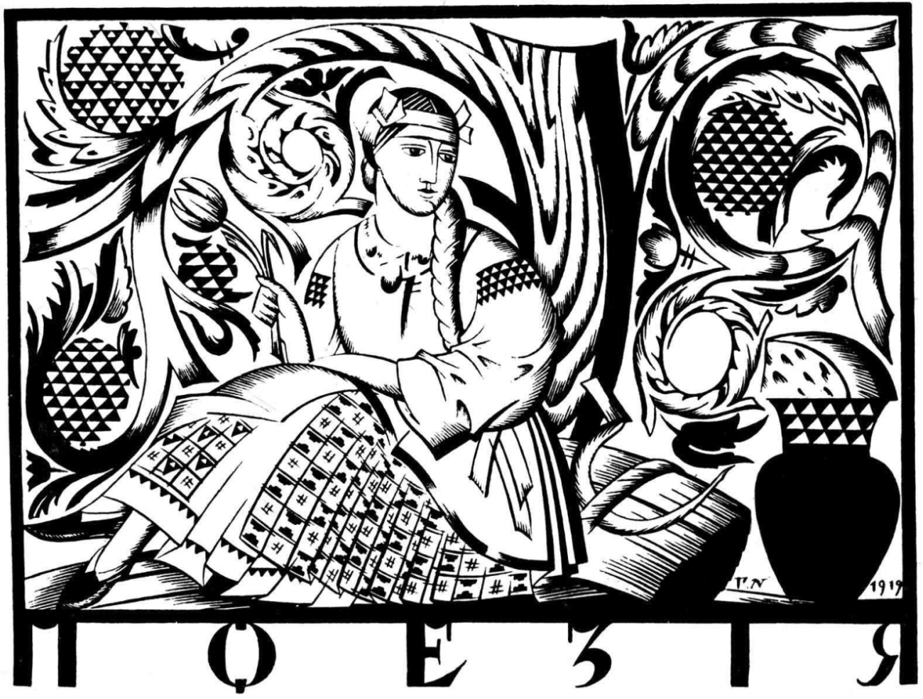
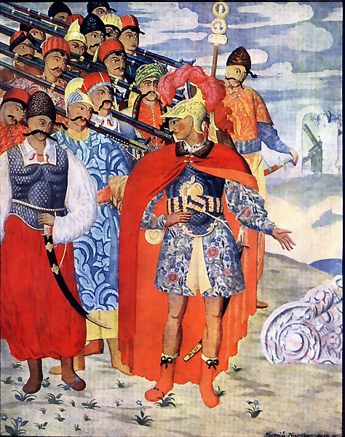

Slide 18
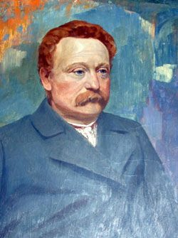
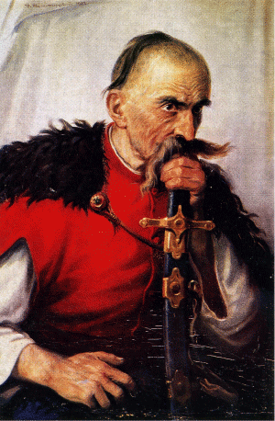
У Західній Україні в перші післяреволюційні роки працювали Іван Труш, Антон Манастирський, Осип Курилас.
Запорожець
Портрет Івана Франка

Slide 19
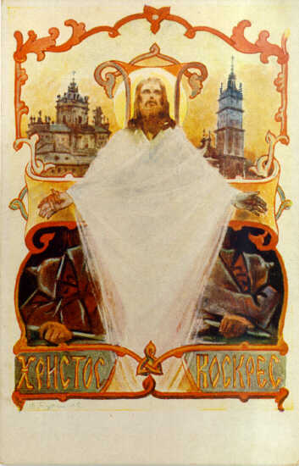
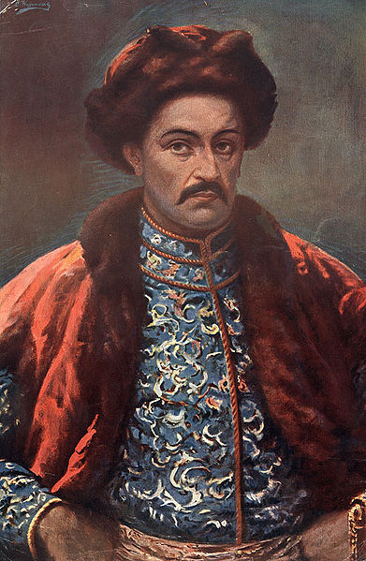
Осип Курилас
Портрет Івана Мазепи

Slide 20
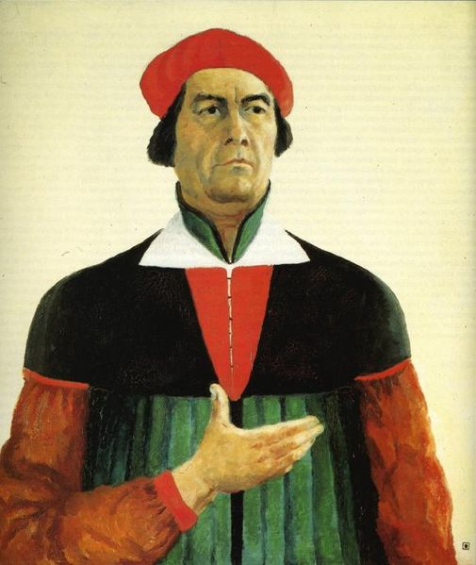
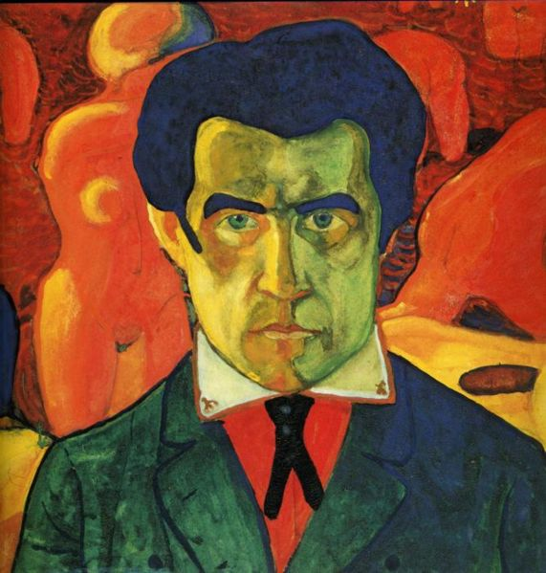
Казими́р Севери́нович Мале́вич

Slide 21
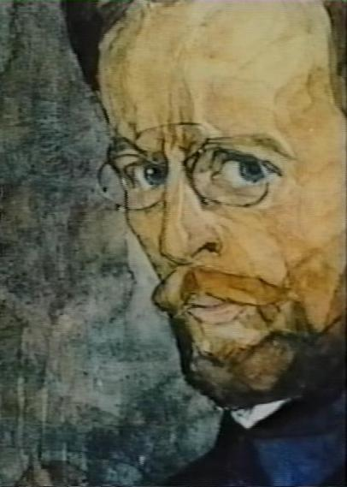
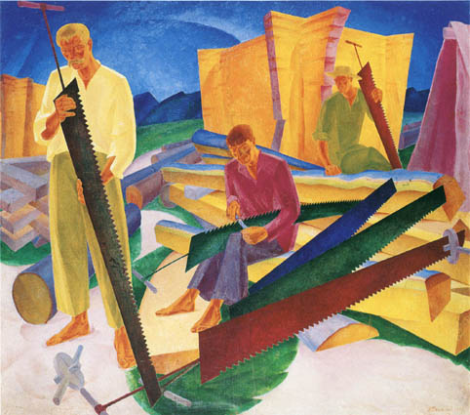
Богомазов Олександр Костянтинович
Пилярі. 1927 р.

Slide 22
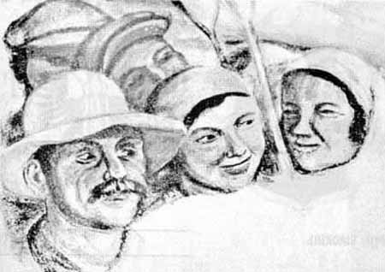
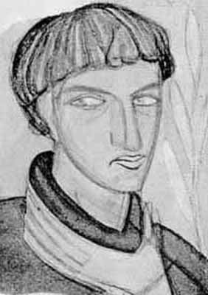
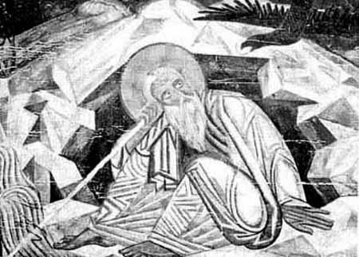
Бойчук Михайло Львович

Slide 23
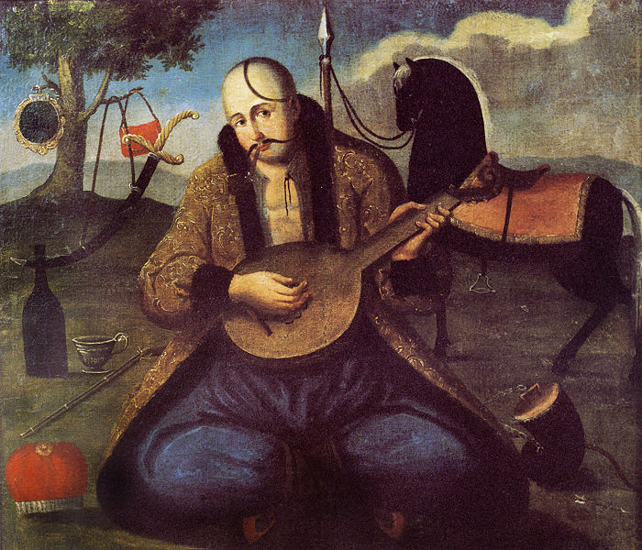
Народний живопис

Slide 24
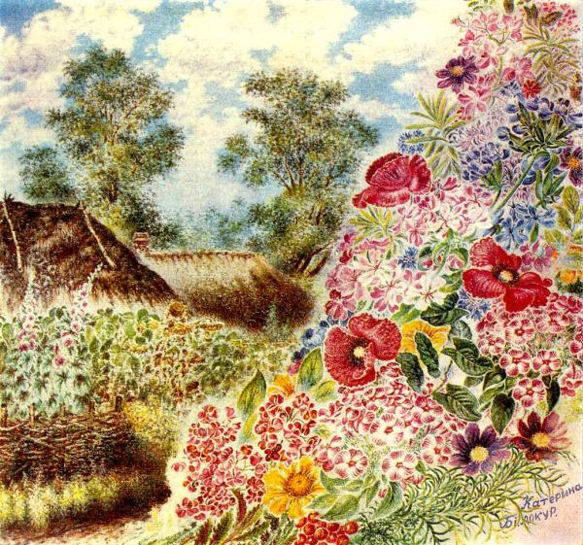
Білокур Катерина Василівна
«Хата в Богданівці»

Slide 25
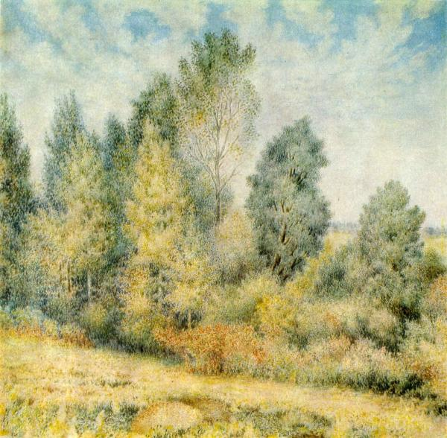
«Гай»

Slide 26
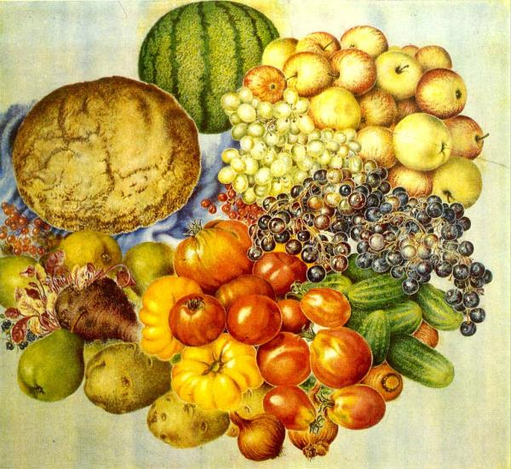
«Натюрморт»

Slide 27
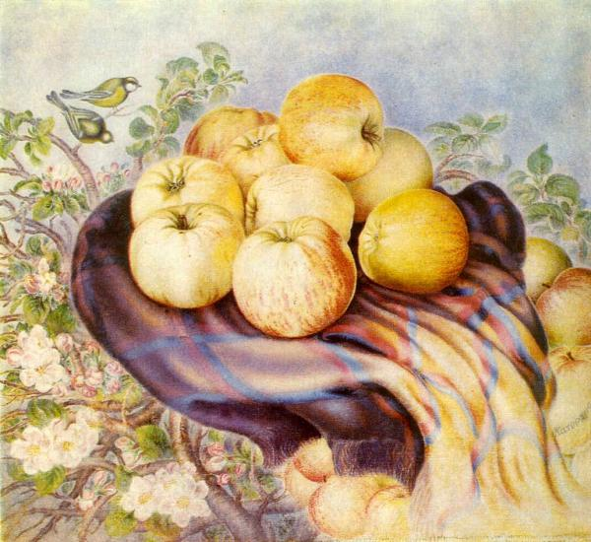
«Богданівські яблука»

Slide 28
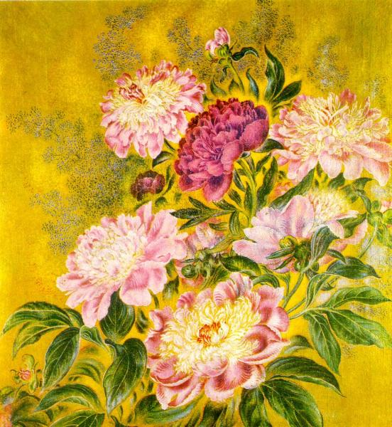
«Півонії»

Slide 29

Марія Приймаченко

Slide 30





